Slide 1
JSP 기말고사
2-B 20172262 봉민우

Slide 2
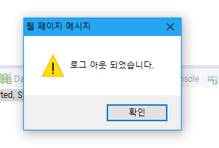
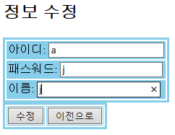

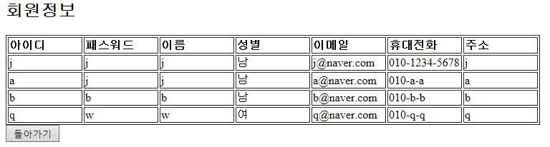

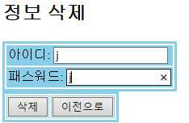

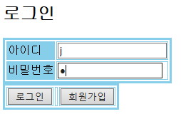
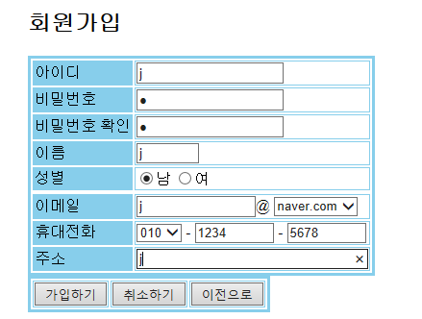

정보 수정 클릭
수정 클릭
로그 아웃 클릭
회원 목록 보기 클릭
정보 삭제 클릭
로그인 클릭
삭제 클릭
회원 가입 클릭
가입 하기 클릭

